Slide 1

Servizio di Counseling Psicologico di Ateneo (SCPA)
- “Da soli mai” - dati 2025

Slide 2
Carta dei Servizi
Il SCPA si è dotato di una propria Carta dei Servizi: https://www.unife.it/it/studiare/diritti/counseling/carta-dei-servizi-da-soli-mai-rev-luglio-2024-docx.pdf aggiornata sulla base dei recenti documenti pubblicati sul sito della Conferenza dei Rettori delle Università Italiane (CRUI) e sulla base delle riflessioni contenute nell’articolo redatto dal sottogruppo CRUI che si è occupato della Survey condotta sui Servizi di Counseling Psicologici di Ateneo delle Università Italiane [Bastianoni et al. I servizi di Counseling psicologico nelle università italiane: una panoramica sullo stato dell’arte, Giornale italiano di psicologia, Fascicolo 1, marzo 2024, p.69-93]

Slide 3

Form richiesta:
https://forms.gle/zQVEdeWbriXtmTB5A
Richiesta
24-48 ore
Primo contatto
Mail all* student* dalla
Responsabile del Servizio
Entro 15 gg
Assegna a
Primo colloquio
Operatore SCPA
Convoca l* student* entro 15 giorni e lo invita alla compilazione del CORE-OM, “Triage”, SAES
Il processo di presa in carico
Intervisione
Dopo il 1° colloquio viene offerta la possibilità di intervisione (ridefinizione del focus, n. Incontri da effettuare, etc…)
Colloqui successivi
Supervisione
Una volta al mese è messo a disposizione degli operatori uno spazio di supervisione in cui possono essere discussi con la Responsabile o Supervisori esterni i casi seguiti
Chiusura del percorso
Operatore SCPA
L* student* viene invitat* alla compilazione del CORE-OM, SAES e del questionario anonimo di gradimento

Slide 4
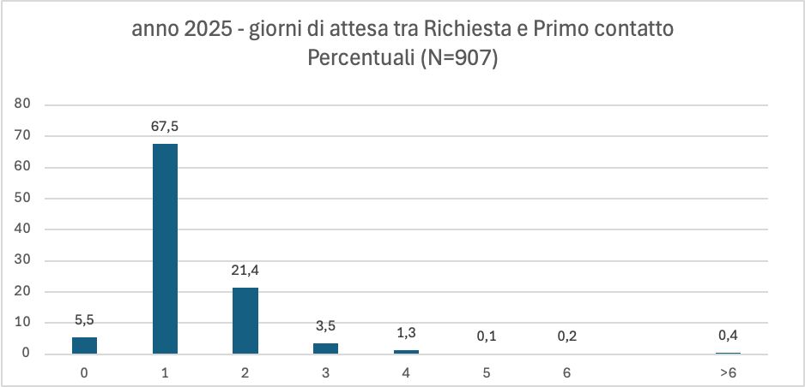
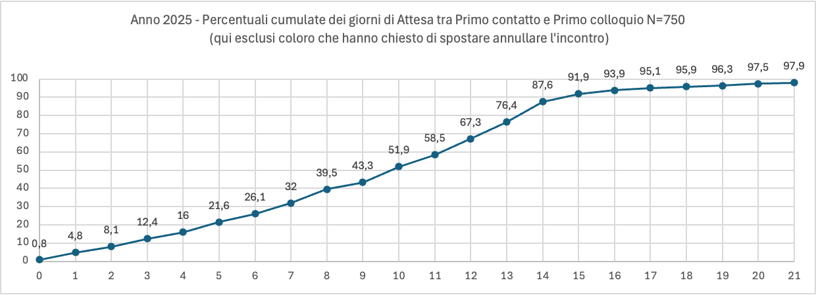
Indicatori di qualità del Servizio
Tempi di attesa tra Richiesta e Primo contatto nel Counseling psicologico
N giorni | Freq | % | % cumul.
0 | 50 | 5,5 | 5,5
1 | 612 | 67,5 | 73
2 | 194 | 21,4 | 94,4
3 | 32 | 3,5 | 97,9
4 | 12 | 1,3 | 99,2
5 | 1 | 0,1 | 99,3
6 | 2 | 0,2 | 99,6
8 | 1 | 0,1 | 99,7
17 | 1 | 0,1 | 99,8
22 | 1 | 0,1 | 99,9
33 | 1 | 0,1 | 100
Totale | 907 | 100
Missing | 15
 | 922
n=907 (922-15)
117 hanno un primo colloquio, ma questo è stato fissato in linea con le esigenze della studentessa/studente che non ha accettato la prima proposta che gli è stata fatta dall’operatore nei tempi previsti; 55 la differenza non è calcolabile per motivi diversi
94,4% ottiene un primo contatto nelle prime 48h
Giorni trascorsi tra il Primo Contatto e il Primo colloquio
n=750
91,9% ottiene un primo colloquio nell’arco di 2 settimane*
* dato elaborato su proposte ‘lineari’ (vedi box giallo)

Slide 5
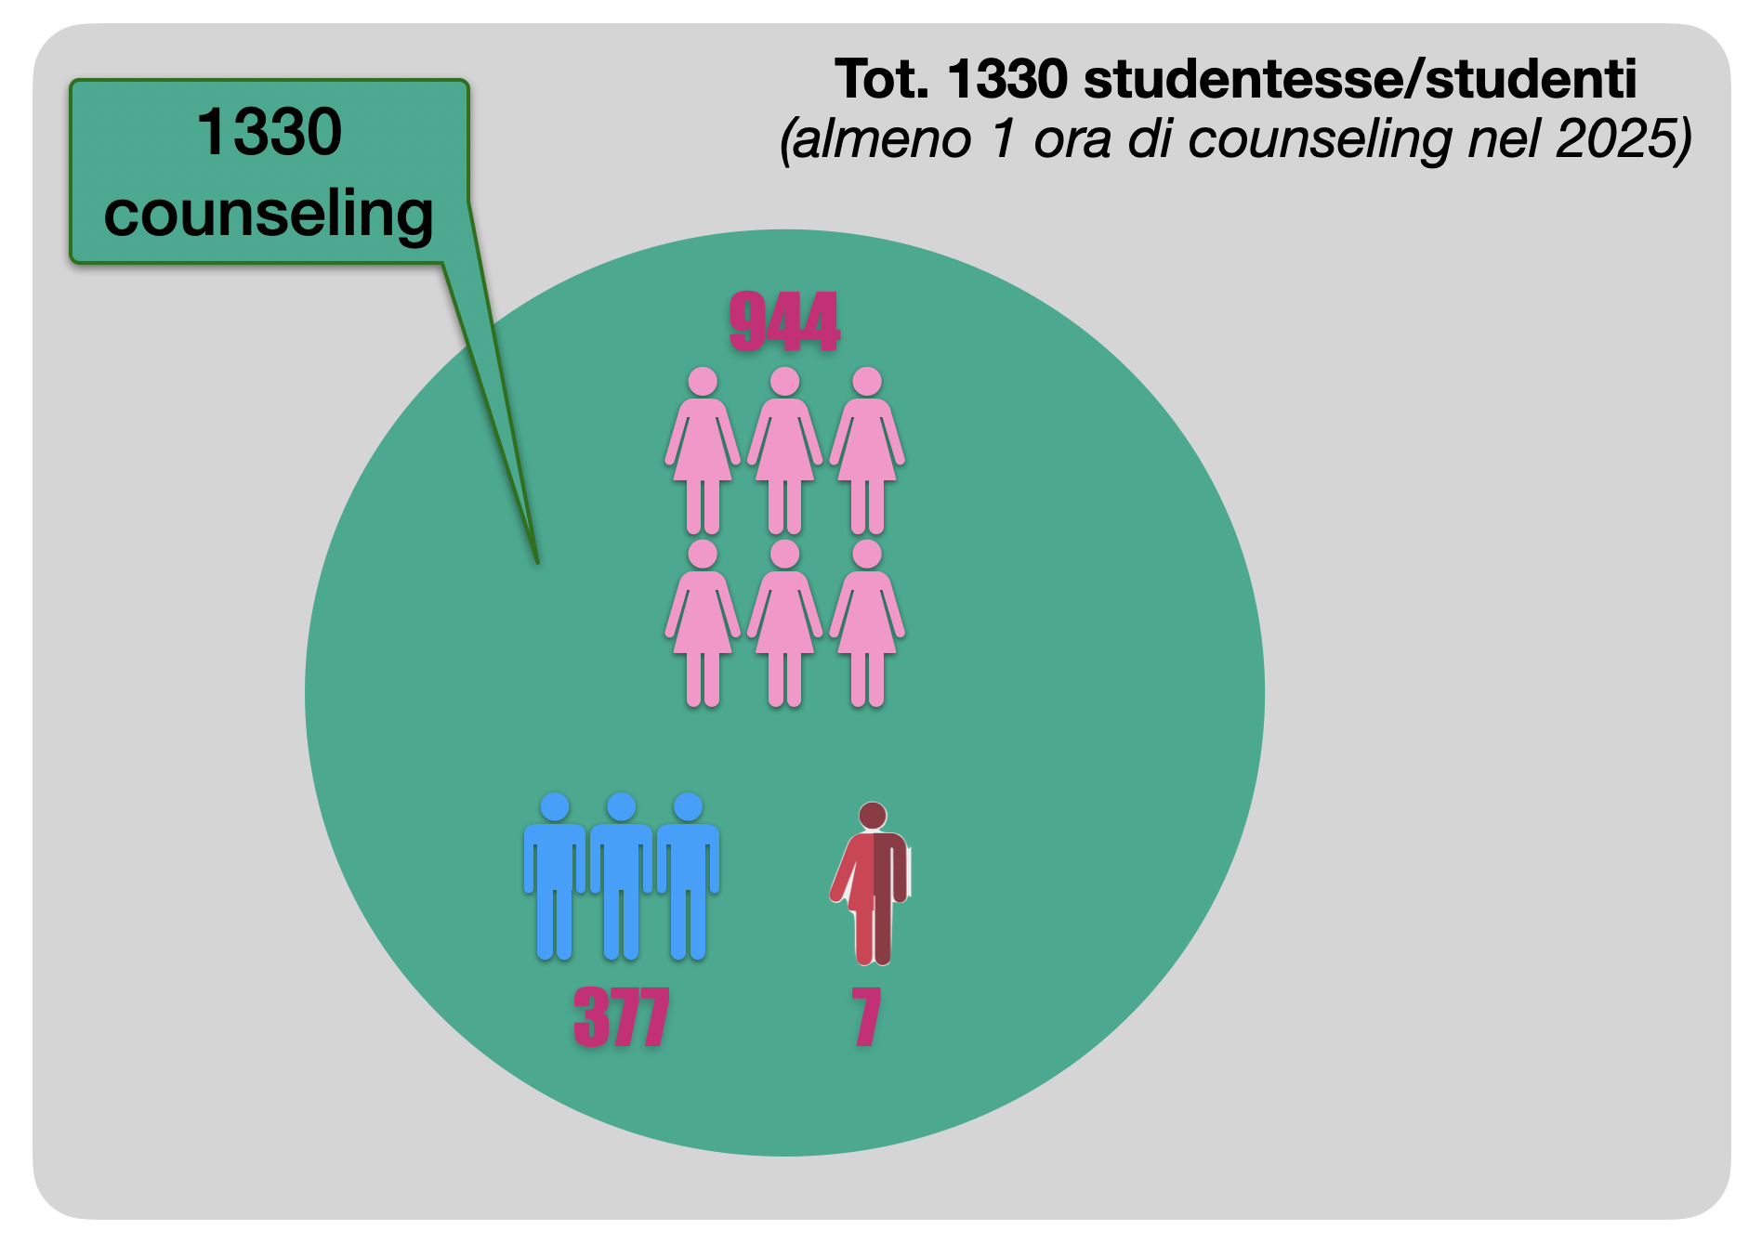
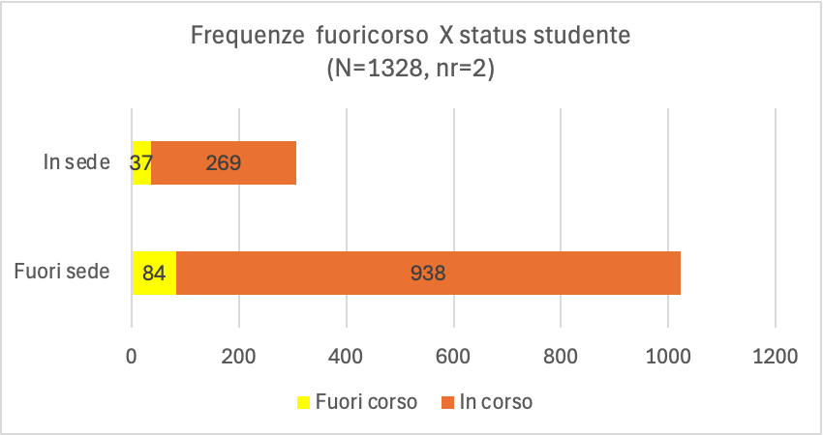
Counseling psicologico individuale
In tabella vediamo quando hanno svolto il primo contatto.
 | Frequenza | Percentuale
2021 | 7 | 0,5
2022 | 25 | 1,9
2023 | 64 | 4,8
2024 | 324 | 24,4
2025 | 910 | 68,4
Totale | 1330 | 100
Tavola di contingenza Indica la tua fascia d'età * Status studentessa/studente
 |  | Fuori sede | In sede | nr | Totale
Indica la tua fascia d'età | 18 -20 | 332 | 62 | 0 | 394
 | 21- 23 | 439 | 114 | 0 | 553
 | 24 -26 | 158 | 61 | 0 | 219
 | 27 -30 | 42 | 36 | 0 | 78
 | oltre i 30 | 28 | 29 | 0 | 57
 | nr | 24 | 4 | 1 | 29
 | Totale | 1023 | 306 | 1 | 1330
Incontri individuali | 5749 ore
 | F | M | Non binario/Altro | nr | Totale
18 -20 | 304 | 89 | 1 | 0 | 394
21- 23 | 399 | 149 | 4 | 1 | 553
24 -26 | 136 | 83 | 0 | 0 | 219
27 -30 | 51 | 25 | 2 | 0 | 78
oltre i 30 | 35 | 22 | 0 | 0 | 57
nr | 19 | 9 | 0 | 1 | 29
Totale | 944 | 377 | 7 | 2 | 1330
Fuorisede
in maggioranza

Slide 6

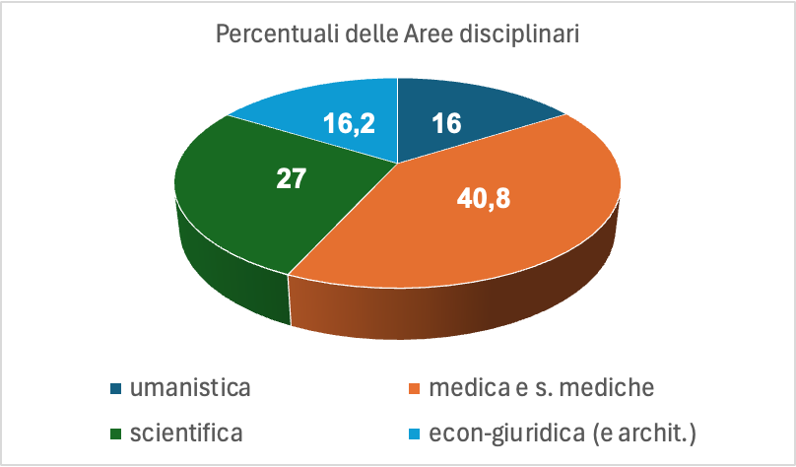
Counseling psicologico individuale
 | Freq | %
Studi umanistici | 213 | 16 | Area studi umanistici
 |  |  | 16%
Medicina traslazionale e per la Romagna (ex Morfologia, chirurgia e medicina sperimentale) | 280 | 21,1
Medicina, Farmacia e Prevenzione | 14 | 1,1 | Area medica e scienze mediche
Scienze mediche | 167 | 12,6 | 40,8%
Neuroscienze e Riabilitazione (ex Scienze biomediche e chirurgico specialistiche) | 80 | 6
Scienze chimiche e farmaceutiche ed agrarie | 64 | 4,8
Scienze della vita e biotecnologie | 164 | 12,3 | Area scientifica, scienze pure e applicate
Ingegneria | 66 | 5
Fisica e Scienze della Terra | 20 | 1,5 | 27%
Matematica e informatica | 45 | 3,4
Giurisprudenza | 59 | 4,4
Economia e management | 86 | 6,5 | Economico-giuridiche/architettura
Architettura | 70 | 5,3 | 16,2%
nr | 2 | 0,2
Una buona fetta di studentesse e studenti sono provenienti da percorsi di area medico-sanitaria e scienze mediche. Un elemento che contraddistingue questa tipologia di studenti, proprio per il percorso di studi intrapreso, è una maggiore health literacy (si veda ad esempio Kühn, Bachert, Hildebrand, Kunkel, Reitermayer, Wäsche, Woll, 2022), oltre a dover affrontare un percorso di studi molto impegnativo ed a forte impatto emotivo nelle prime esperienze dirette con i pazienti.

Slide 7

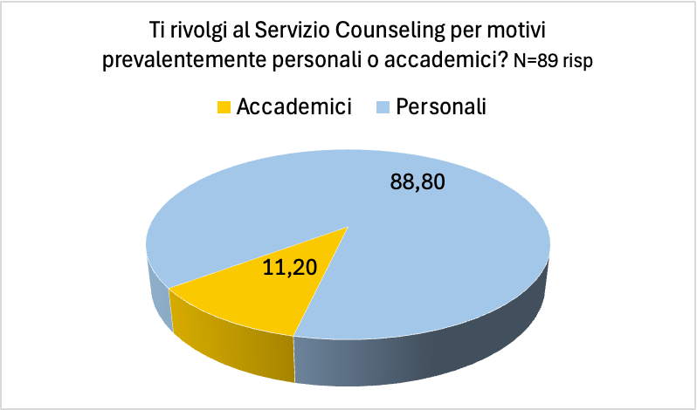
Counseling psicologico individuale
Focus | F | M | Non binario/Altro | nr | Totale | Proporz F/M
01. Studio ed esami | 35 | 33 | 0 | 0 | 68 | 1,06
02. Scelta universitaria | 20 | 10 | 0 | 0 | 30 | 2,00
03. Adattamento ai cambiamenti imposti dalla pandemia | 2 | 0 | 0 | 0 | 2
04. Tristezza e apatia persistenti | 59 | 35 | 2 | 0 | 96 | 1,69
05. Solitudine | 9 | 5 | 0 | 0 | 14 | 1,80
06. Stati ansiosi ricorrenti | 113 | 37 | 1 | 0 | 151 | 3,05
07. Attacchi di Panico | 14 | 2 | 0 | 0 | 16 | 7,00
08. Disturbi del sonno | 4 | 2 | 0 | 0 | 6 | 2,00
09. Agitazione/irrequietezza | 12 | 3 | 0 | 0 | 15 | 4,00
10. Relazioni familiari | 79 | 23 | 1 | 0 | 103 | 3,43
11. Disagio emotivo nella gestione della frustrazione relazionale | 120 | 49 | 0 | 0 | 169 | 2,45
12. Socializzazione con i coetanei | 16 | 11 | 0 | 0 | 27 | 1,45
13. Sentimenti di sfiducia in se' e nelle proprie capacità | 114 | 28 | 1 | 0 | 143 | 4,07
14. Eventi traumatici | 75 | 22 | 0 | 0 | 97 | 3,41
15. Presunto disturbo psichiatrico e accompagnamento all'invio | 14 | 8 | 0 | 0 | 22 | 1,75
16. Rapporto difficile con il cibo | 25 | 3 | 0 | 0 | 28 | 8,33
17. Vissuti di estraniamento | 1 | 0 | 0 | 0 | 1
18. Definizione di se' e del proprio genere | 3 | 3 | 0 | 0 | 6 | 1,00
19. Disorientamento verso il futuro | 27 | 12 | 0 | 1 | 40 | 2,25
20. Lutti recenti | 15 | 5 | 0 | 1 | 21 | 3,00
21. Altro - specificare nelle note | 24 | 12 | 1 | 0 | 37
mancante | 163 | 74 | 1 | 0 | 238
Totale | 944 | 377 | 7 | 2 | 1330 | 2,50
Questa informazione emerge anche dalle domande preliminari alla compilazione del questionario SAES
Maggiore incidenza di disagi personali, relazionali o legate a traumi e lutti. Disagi legati meramente all’esperienza universitaria risultano minoritari

Slide 8

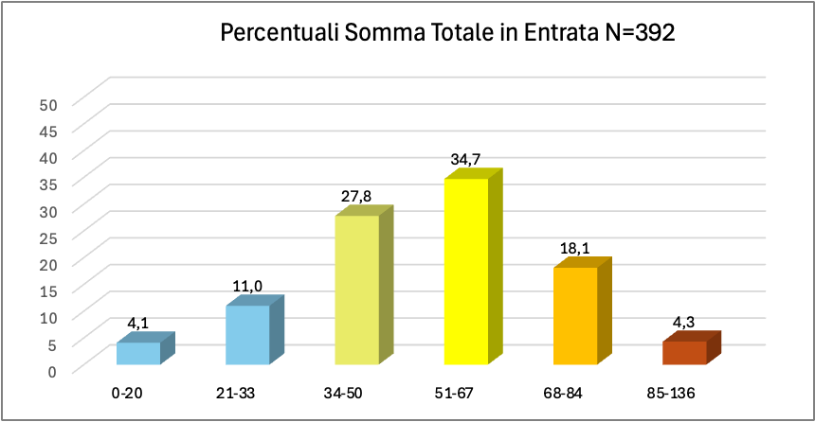
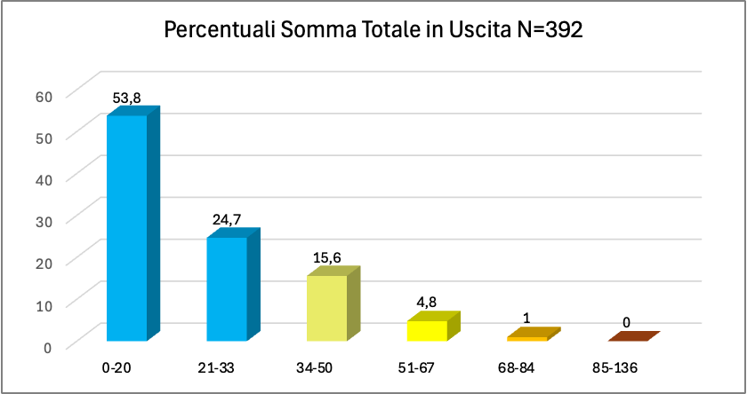
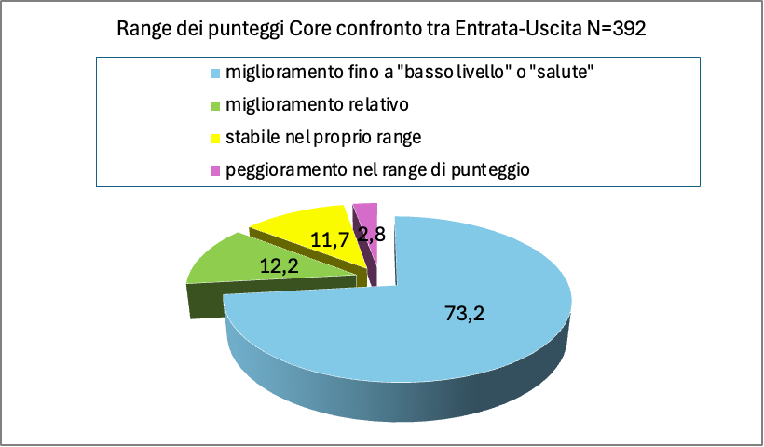
Counseling psicologico individuale
CORE-OM in entrata
CORE-OM in uscita
Entrata |  |  |  |  | Uscita
punteggio Somma Totale in Entrata (N=392 misure ripetute) |  |  |  |  | punteggio Somma Totale in Uscita (N=392 misure ripetute)
range | descrizione | freq. | % |  | range | descrizione | freq. | %
0-20 | salute | 16 | 4,10 |  | 0-20 | salute | 211 | 53,83
21-33 | basso livello | 43 | 11,00 |  | 21-33 | basso livello | 97 | 24,74
34-50 | lieve | 109 | 27,80 |  | 34-50 | lieve | 61 | 15,56
51-67 | moderato | 136 | 34,70 |  | 51-67 | moderato | 19 | 4,85
68-84 | moderato-grave | 71 | 18,10 |  | 68-84 | moderato-grave | 4 | 1,02
85-136 | grave | 17 | 4,30 |  | 85-136 | grave | 0 | 0
 | Totale | 392 | 100 |  |  | Totale | 392 | 100
2025
 | Entrata |  | Uscita |  | t per misure ripetute
 | M | ds | M | ds | t (GdL 391) | p
SOMMA B | 9,94 | 3,375 | 4,49 | 3,126 | -26,744 | p<0.0001
SOMMA P | 22,79 | 8,977 | 8,29 | 6,477 | -30,19 | p<0.0001
SOMMA F | 19,94 | 7,363 | 9,69 | 6,08 | -25,815 | p<0.0001
SOMMA R | 0,91 | 2,036 | 0,26 | 1,042 | -6,713 | p<0.0001
SOMMA TOT | 53,58 | 18,537 | 22,74 | 14,865 | -30,461 | p<0.0001
SOMMA -R | 52,67 | 17,715 | 22,48 | 14,399 | -30,678 | p<0.0001
Interessante verificare anche il passaggio di stato che dà conto del miglioramento

Slide 9

Seminari
Nell’ambito delle opportunità offerte dal Servizio di Counseling psicologico di ateneo "DA SOLI MAI” vengono organizzati alcuni seminari esperienziali su varie tematiche e vissuti, sia proposti direttamente dagli operatori che progettati sulla base di richieste pervenute dalle studentesse e dagli studenti. Nel 2025 queste attività sono state finanziate tramite il progetto PRISMA.
2875 partecipazioni da parte di studentesse/studenti*
*no singoli studenti, ma presenze anche ripetute (alcune sono state rilevate dai soli questionari di gradimento, mancando una specifica rilevazione delle presenze)
558 partecipazioni da parte di docenti e PTA*
*no singoli, ma presenze anche ripetute (alcune sono state rilevate dai soli questionari di gradimento, mancando una specifica rilevazione delle presenze); 129 hanno partecipato ai vari seminari, 429 docenti hanno partecipato ai seminari pensati specificatamente per loro e condotti all’interno di uno spazio dedicato nei Consigli di Dipartimento
182 partecipazioni da parte di cittadini*
*no singoli, ma presenze anche ripetute (alcune sono state rilevate dai soli questionari di gradimento, mancando una specifica rilevazione delle presenze)
Valutazioni positive in chi ha compilato il questionario di gradimento (n=1082)
Ritieni che il seminario fatto sia stato utile?
 | Freq. | %
Molto | 669 | 61.8%
Abbastanza | 383 | 35.4%
Poco | 26 | 2.4%
Per nulla | 4 | 0.4%
Totale | 1082 | 100%
Ritieni che il/la conduttore/conduttrice che ha condotto i seminari abbia mostrato competenza e professionalità?
 | Freq. | %
Molto | 919 | 84.9%
Abbastanza | 157 | 14.5%
Poco | 6 | 0.6%
Totale | 1082 | 100%
Ti sei sentitə accoltә?
 | Freq. | % del Totale
Molto | 825 | 76.2%
Abbastanza | 242 | 22.4%
Poco | 15 | 1.4%
Totale | 1082 | 100%
Quanto consiglieresti ad un amicə di partecipare a questo seminario?
 | Freq. | %
Molto | 737 | 68.1%
Abbastanza | 313 | 28.9%
Poco | 24 | 2.2%
Per nulla | 8 | 0.7%
Totale | 1082 | 100%
Sentiment Analysis
Il sentiment complessivo è estremamente positivo, con alcune sfumature di critica costruttiva riguardanti la logistica.
Tono Prevalente (Positivo - 90%)
Tono Neutro/Richiesta (8%)
Tono Critico/Negativo (2%): Le pochissime note negative sono esclusivamente di carattere tecnico o logistico:

Slide 10
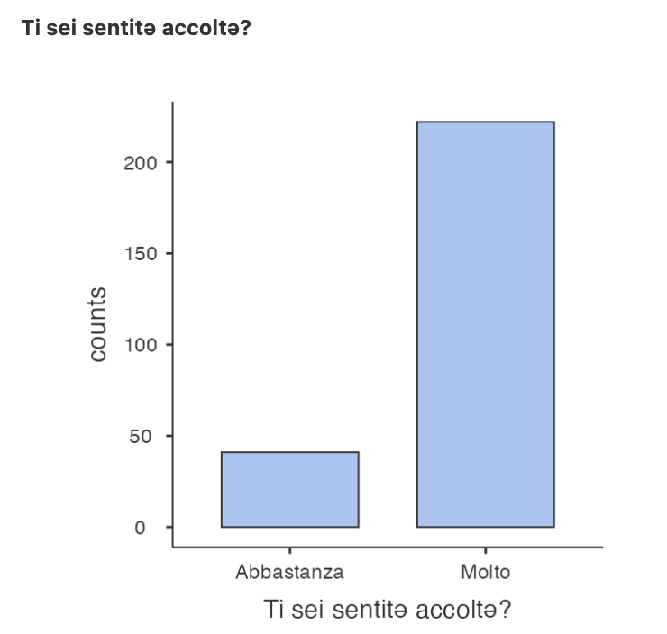
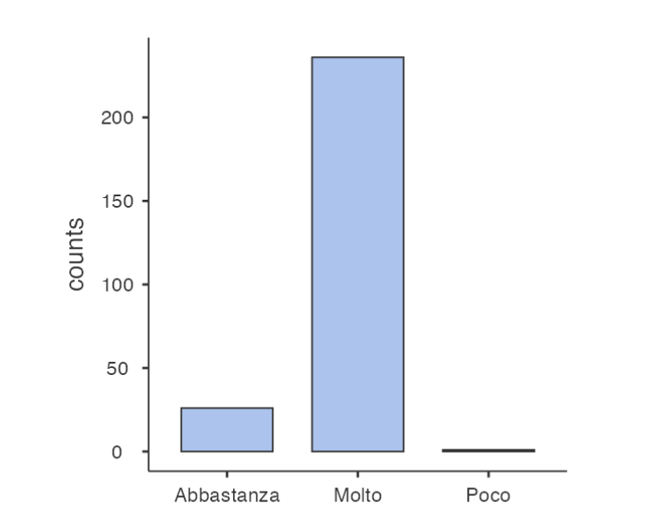
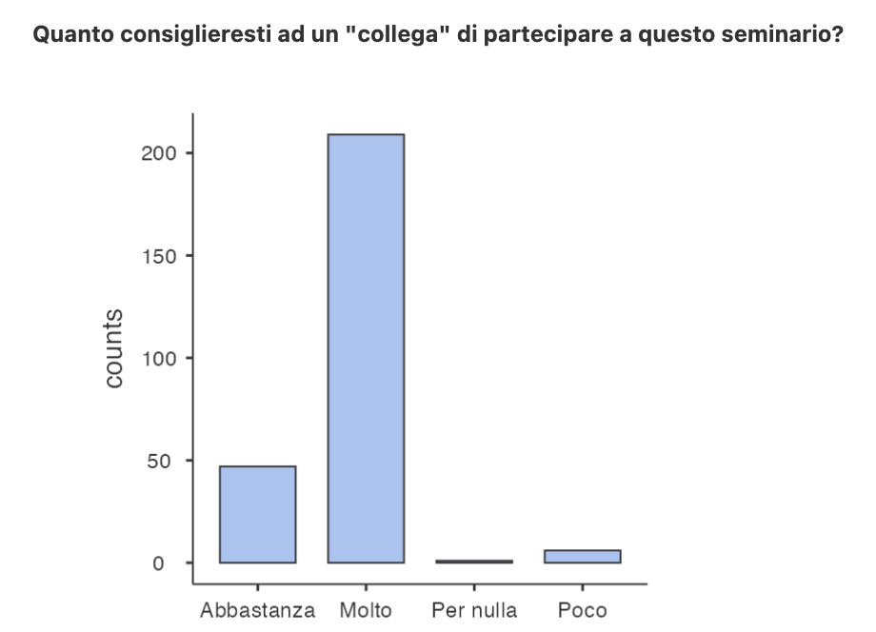
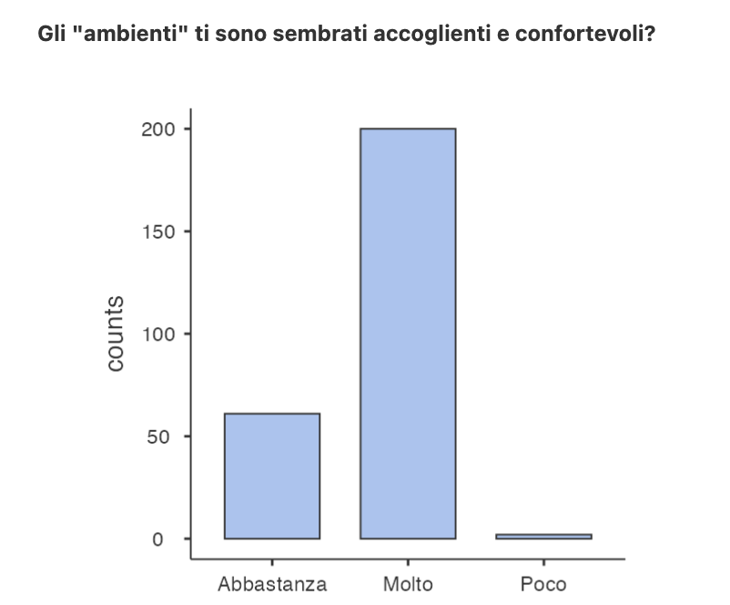
Webinar
482 partecipazioni da parte di studentesse/studenti*
*no singoli studenti, ma presenze anche ripetute (alcune sono state rilevate dai soli questionari di gradimento, mancando una specifica rilevazione delle presenze)
Valutazioni positive in chi ha compilato il questionario di gradimento (n=263)
Ritieni che chi ha condotto il webinar abbia mostrato competenza e professionalità?

